Slide 1

Степ-аэробика для детей старшего дошкольного возраста в детском саду
Подготовила: Матис А.В.
инструктор по физической культуре

Slide 2
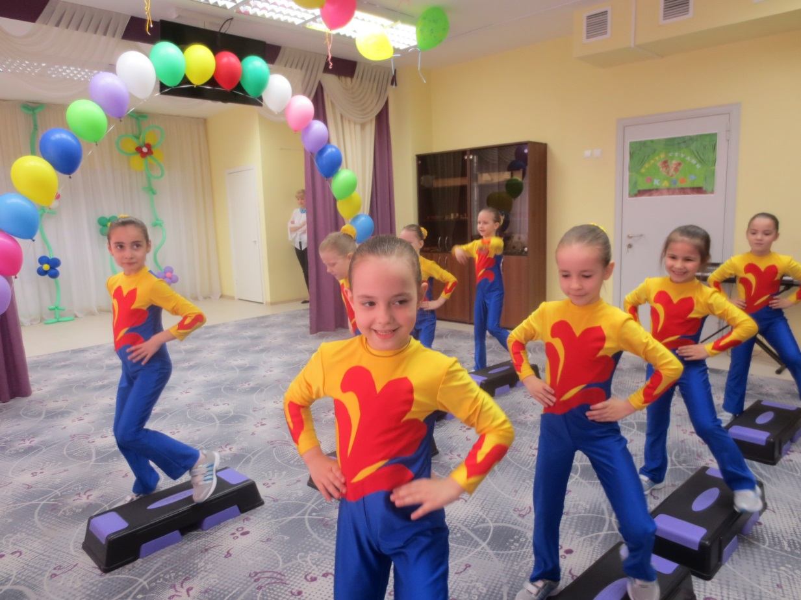
Степ-аэробика – комплекс ритмические движения вверх и вниз по специальной степ-платформе под музыку.

Slide 3
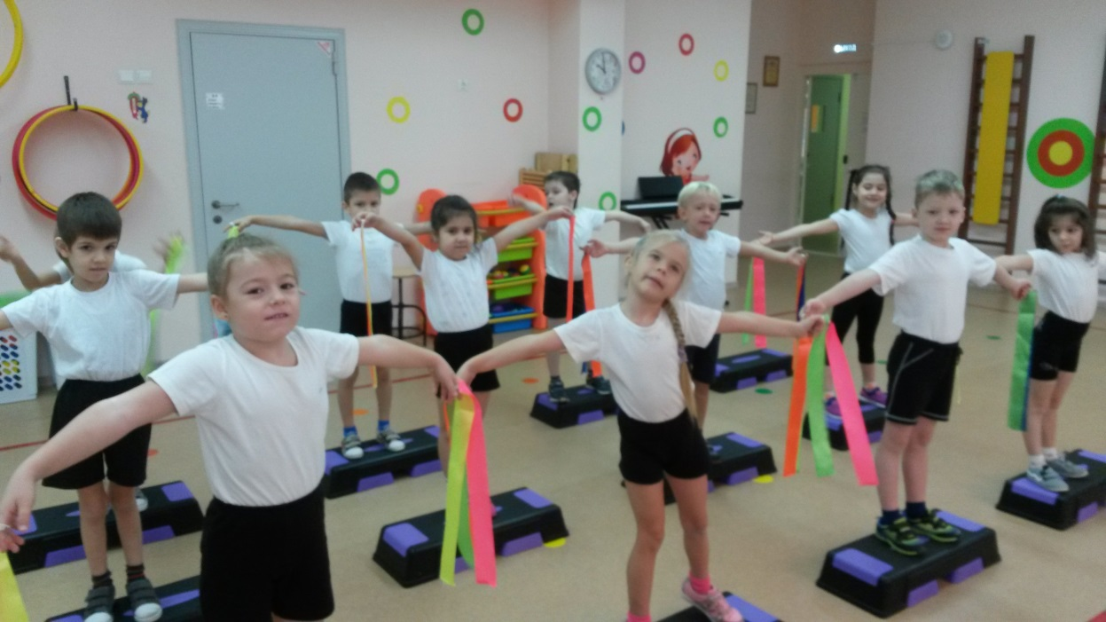
Цель: обогащение двигательного опыта и развитие физических качеств детей старшего дошкольного возраста посредством степ-аэробики.

Slide 4
Задачи:
Обучающие задачи:
Обучать технике выполнения движений на степ-платформе, совершенствовать двигательные умения;
Развивающие задачи:
Развивать общую выносливость, мышечную силу, физические качества, чувство ритма, формировать устойчивое равновесие, координацию движений;
Развивать творческую активность, инициативу и самостоятельность при выполнении физических упражнений.
Воспитательные задачи:
Закреплять умение осуществлять самоконтроль, формировать интерес к занятиям по физической культуре и спорту.

Slide 5
Степ-аэробику применяю в разных формах:
- в форме полных занятий оздоровительно-тренирующего характера с детьми старшего дошкольного возраста, продолжительностью 25-35 минут;
- как часть занятия (продолжительностью от 10 до 15 минут);
- в форме утренней гимнастики;
- акции;
- дни здоровья;
- мастер-класс;
- в показательных выступлениях детей на праздниках;
- как степ-развлечение;
- индивидуальная работа;
- участие в фестивалях и соревнованиях.

Slide 6
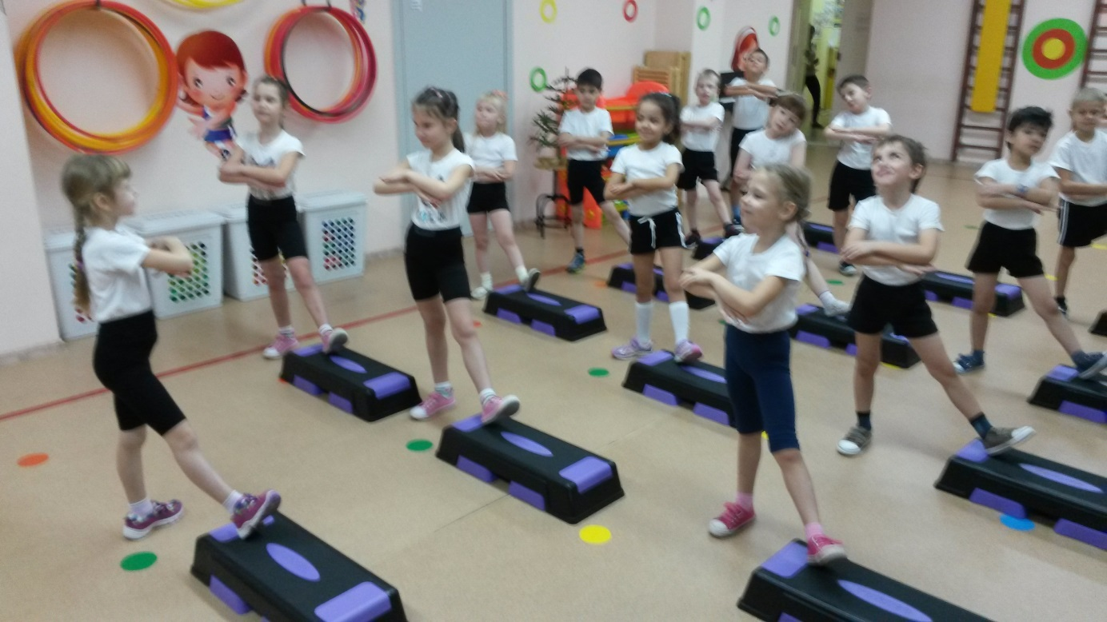
Технология подразумевает 3 этапа обучения:
1.Этап ознакомления;
2.Этапе разучивания;
3.Этап совершенствования;
4. Творческий этап.

Slide 7
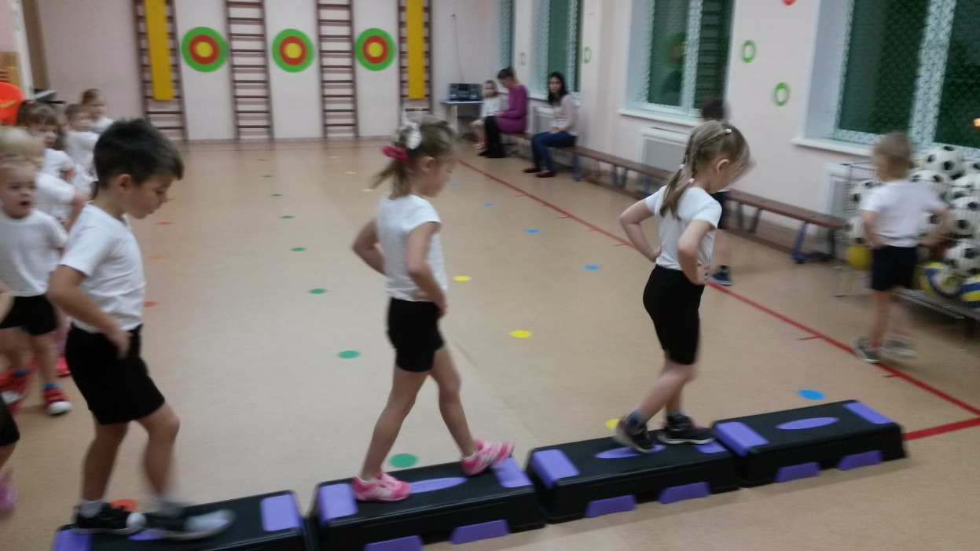
При проектировании занятий степ-аэробикой учитываю физическую подготовленность и развитие:
- рациональный подбор упражнений;
- равномерное распределение нагрузки на организм;
- постепенное увеличение объёма и интенсивности нагрузки.

Slide 8
Основные правила техники выполнения степ - тренировки:
Для сохранения правильного положения тела во время степ - аэробики необходимо:
• Держать плечи развёрнутыми, грудь вперёд, ягодицы напряжёнными, колени расслабленными;
• Избегать перенапряжения в коленных суставах;
• Избегать излишнего прогиба спины;
• Не делать наклон вперёд от бедра, наклонятся всем телом;
• При подъёме или опускании со степ - платформы всегда использовать безопасный метод подъёма;
• Стоя лицом к степ - платформе, подниматься, работая ногами, но не спиной;
• Держать степ-платформу близко к телу при её переносе.
• Выполнять шаги в центр степ - платформы;
• Ставить на степ-платформу всю подошву ступни при подъёме, а, спускаясь, ставить ногу с носка на пятку, прежде чем сделать следующий шаг;
• Опускаясь со степ - платформы, оставаться стоять достаточно близко к ней. Не отступать больше, чем на длину ступни от степ - платформы;
• Не начинать обучение детей работе рук, пока они не овладеют в совершенстве, движениями ног;
• Не подниматься и не опускаться со степ - платформы, стоя к ней спиной;
• Делать шаг с лёгкостью, не ударять по степ - платформе ногами.

Slide 9
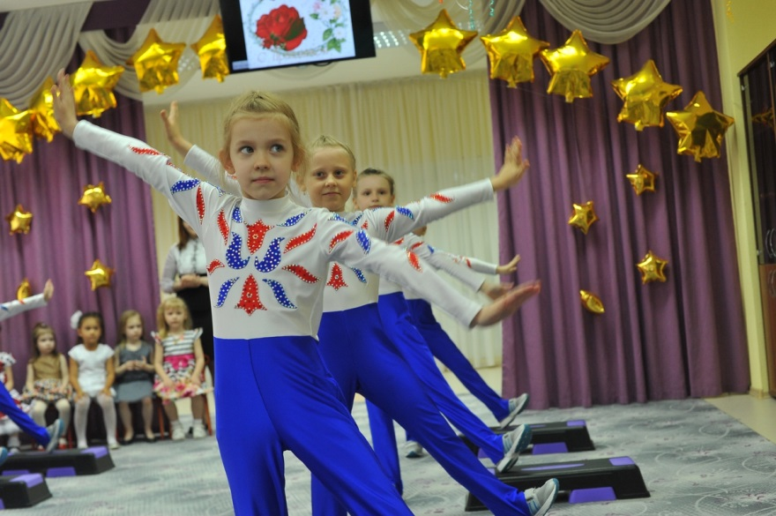
Планируемые результаты:
-укрепилось здоровье детей;
-сформировалось устойчивое равновесие, улучшить координация движений;
- повысились физические качества;
- сформировалось устойчивый интерес к занятиям степ-аэробикой.

